Slide 1
Урок математики в 3 классе
(УМК «Перспектива»)
Тема урока: Приемы письменного сложения в пределах 1000 без перехода через десяток
Подготовила: учитель начальных классов
МОУ «ЦО Тайдаковский» Неверова Оксана Анатольевна

Slide 2
77 | 200 | 28 | 25 | 780 | 187
Е | О | Д | А | П | Б

Slide 3
780 | 200 | 187 | 77 | 28 | 25
П | О | Б | Е | Д | А

Slide 4
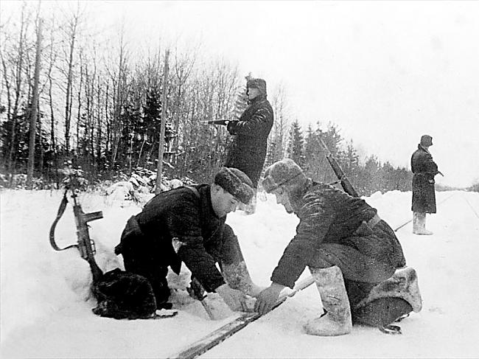
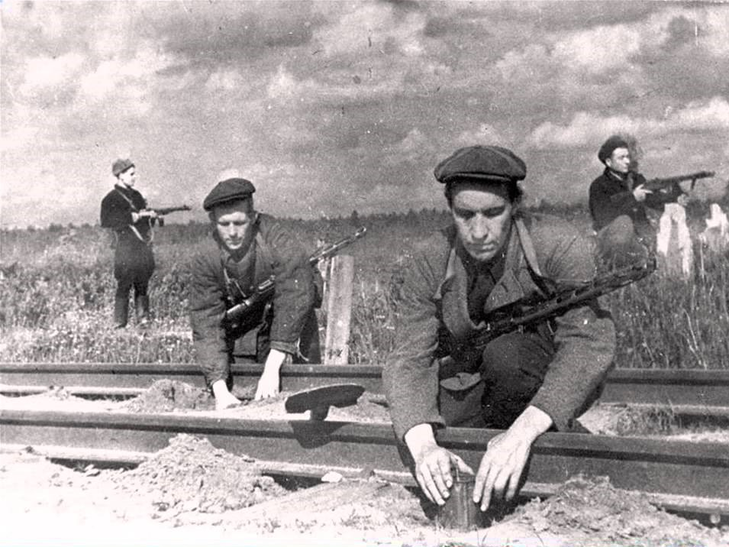
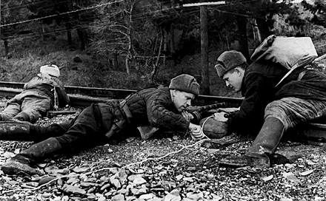
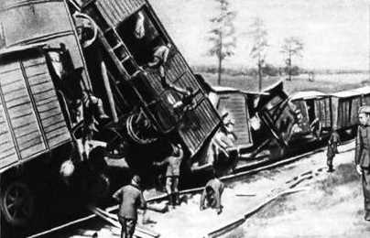

Slide 5
В Тульской области за два месяца оккупации партизаны уничтожили 15 фашистских танков, немецких автомашин в 10 раз больше, чем танков, а мотоциклов на 80 меньше, чем немецких автомашин.
Объясните, что обозначают выражения,
и вычислите их значение.
15•10=
150
(автомашин)
15•10-80 =
70
(мотоциклов)

Slide 6
Физминутка для глаз

Slide 10
Пишу… .
Складываю единицы… .
Складываю десятки… .
Складываю сотни… .
Читаю ответ… .

Slide 11
Итог урока
С каким вычислительным приёмом познакомились?
Проговорите алгоритм.

Slide 12
Продолжи фразу
Сегодня я узнал(а) ...
Было трудно ...
Теперь я умею ...
Я поработал(а) ...

Slide 13
Домашнее задание:
Р.Т. с.70 №3, с.71 №4

Slide 14
Спасибо за урок

